Slide 1

21 画家和牧童

Slide 2
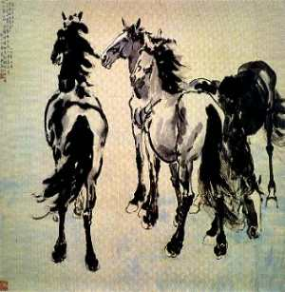

骏马图 徐悲鸿

Slide 3
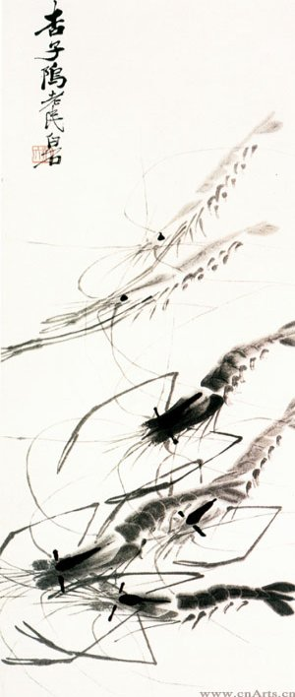
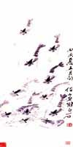
虾 齐白石

Slide 4
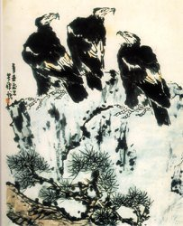
鹰 李苦禅

Slide 5
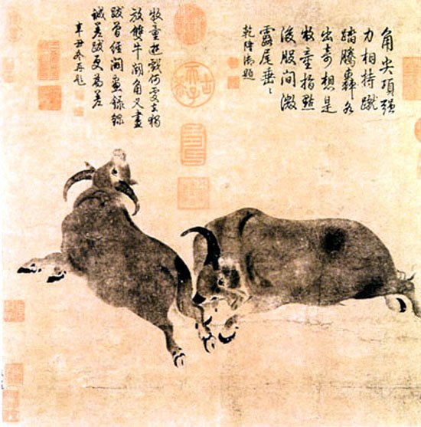
斗牛图

Slide 6

聊一聊吧
戴嵩是唐朝著名的画家。他画水牛特别有名，所画的《斗牛图》、《三牛图》、《归牧图》等作品被视为绝世之作。特别是《斗牛图》传神生动地画出败者喘息逃避的样子、胜者不可抵挡的气势。目前被收藏在中国台北故宫博物院。

Slide 7
我会认
购买 价钱 浓墨涂抹 轻笔细描
和蔼 批评 翘起来 驱赶
牛蝇 惭愧 拱手

Slide 8
我 会 读
他的画一挂出来，就有许多人观赏。看画的人没有不点头称赞的，有钱的人还争着花大价钱购买。

Slide 9
他的画一挂出来 ，就有许多人观赏。
他的画挂出来，有许多人观赏。

Slide 10
他的画一挂出来 ，就有许多人观赏。

Slide 11
看画的人没有不点头称赞的，……

Slide 12
他一会儿浓墨涂抹，一会儿轻笔细描，
很快就画成了。

Slide 13
围观的人看了，纷纷夸赞。

Slide 14
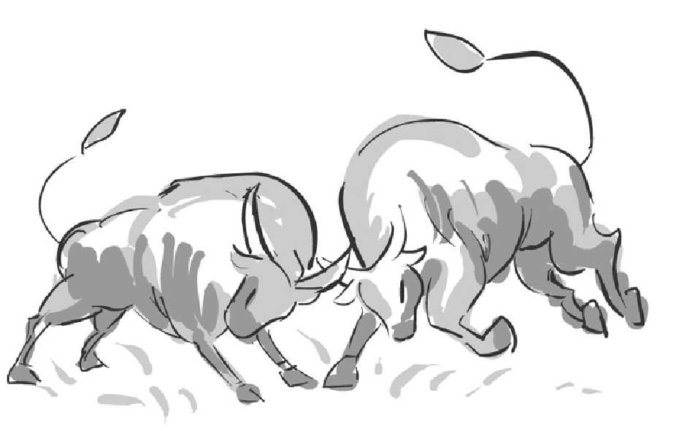
斗牛图

Slide 15
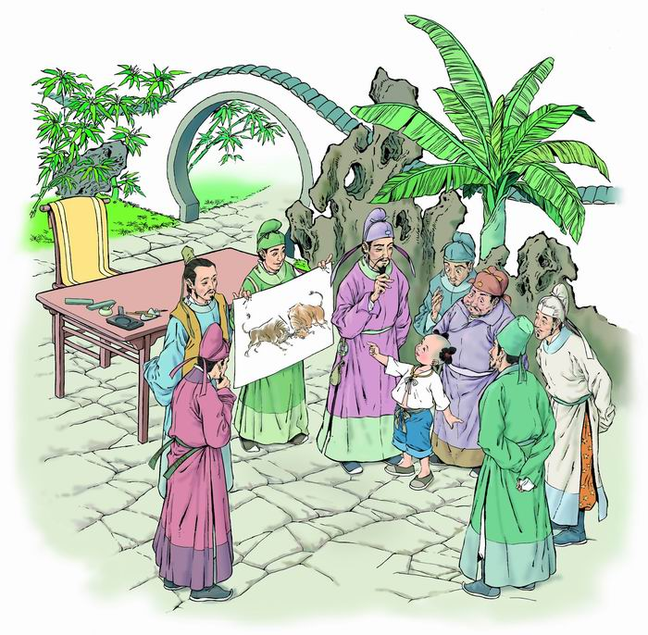
插图

Slide 16
呆

Slide 17
插图

Slide 18
戴嵩把牧童叫到面前，和蔼地说：“小兄弟，我很愿意听到你的批评，请你说说什么地方画错啦？”

Slide 19
戴嵩把牧童叫到面前，和蔼地说：“小兄弟，我很愿意听到你的批评，请你说说什么地方画错啦？”

Slide 20
斗牛图

Slide 21
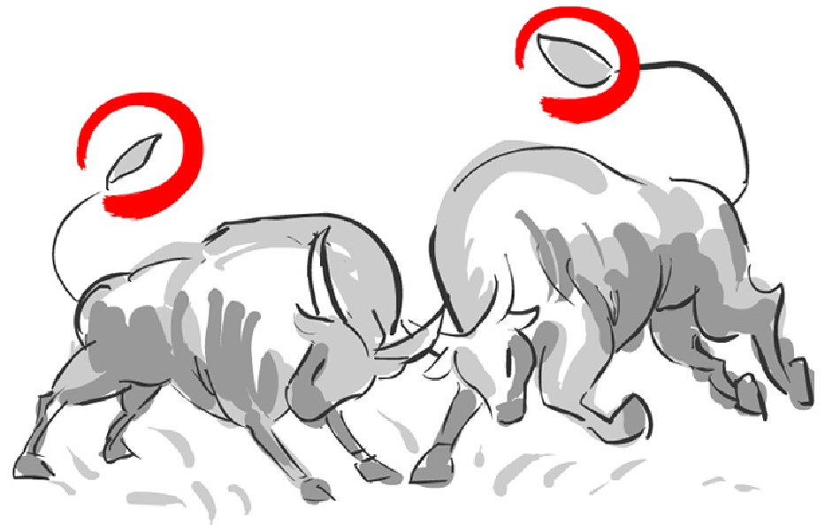
牧童指错

Slide 22
惭愧

Slide 23
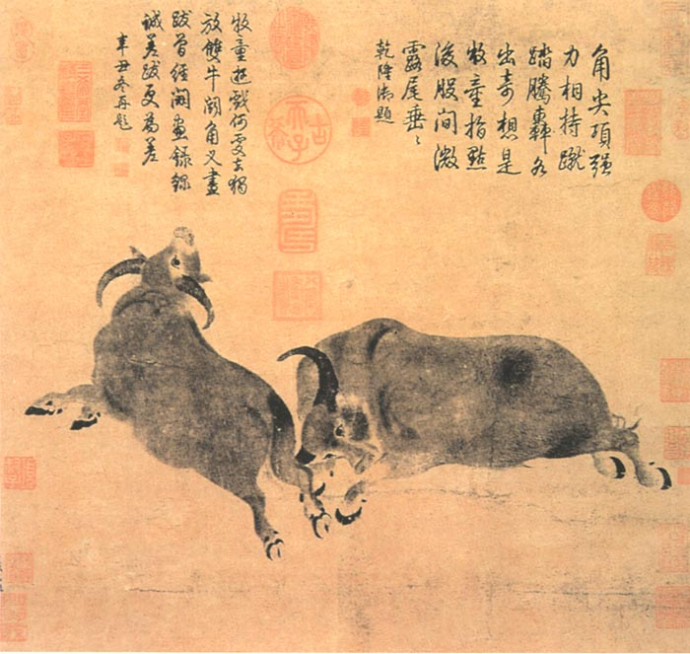
斗 牛 图

Slide 24
虚心使人进步，骄傲使人落后。
三人行，必有我师。
满招损，谦受益。
谦虚是不可缺少的品德。

